Slide 1
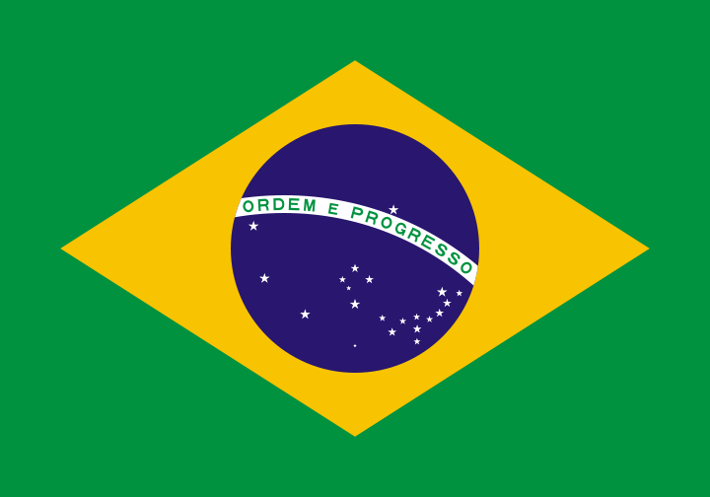
Brazylia

Slide 2
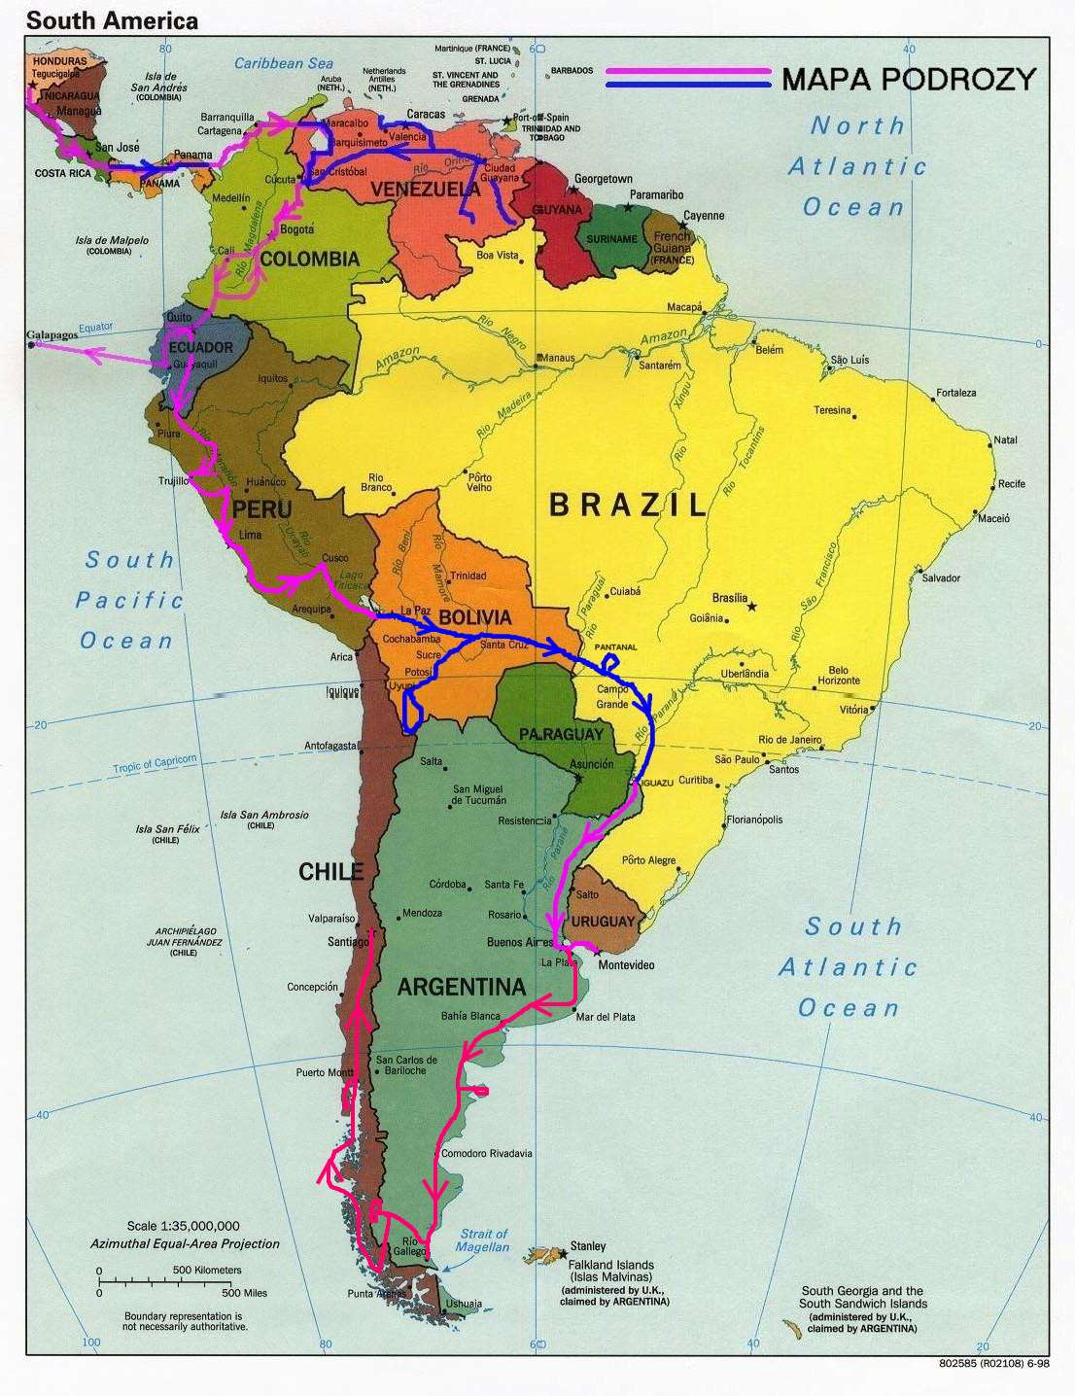
Brazylia największe pod względem powierzchni i liczby mieszkańców państwo Ameryki Południowej oraz piąte pod względem wielkości państwo świata.

Slide 3
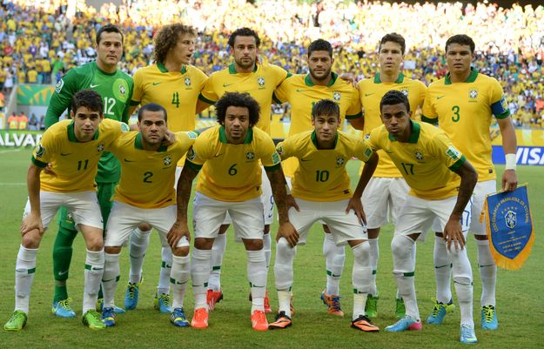
Reprezentacja Brazylii w piłce nożnej – zespół piłkarski, reprezentujący Brazylię w meczach i sportowych imprezach międzynarodowych, powoływany przez selekcjonera, w którym mogą występować zawodnicy posiadający obywatelstwo brazylijskie.

Slide 4
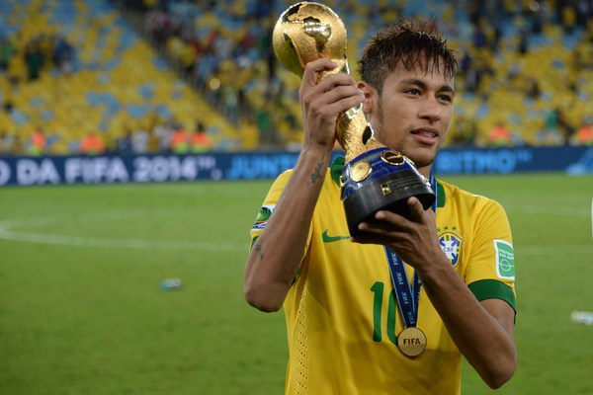
Reprezentacja Brazylii jest najbardziej utytułowaną narodową drużyną piłkarską na świecie.
Jako jedyna w historii pięć razy zdobyła Puchar Świata, ponadto ośmiokrotnie była najlepsza w rozgrywkach o Copa América. W roku 2009 Reprezentacja Brazylii zdobyła w RPA Puchar Konfederacji.
Są jedyną reprezentacją, która uczestniczyła we wszystkich mistrzostwach świata w piłce nożnej.

Slide 5
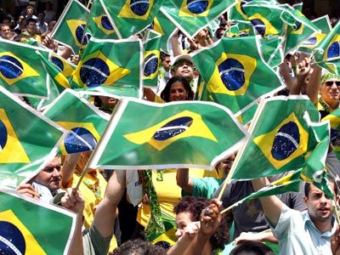
Wierni kibice

Slide 6
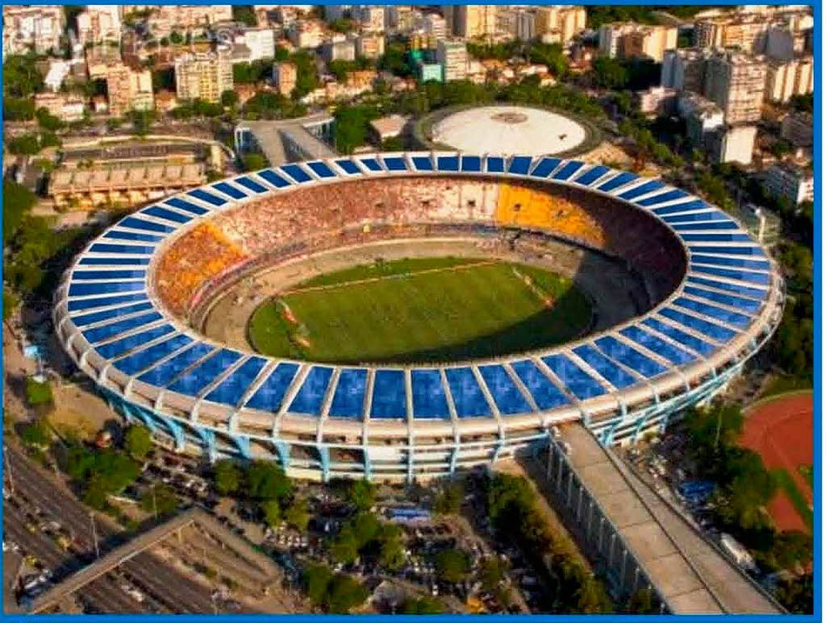
Stadion Maracanã kiedyś największy stadion piłkarski świata mogący pomieścić do około 200 tysięcy widzów. Zbudowany w latach 1948–1950. Aktualnie po wielu modernizacjach jego pojemność wynosi 78 838 miejsc.

Slide 7
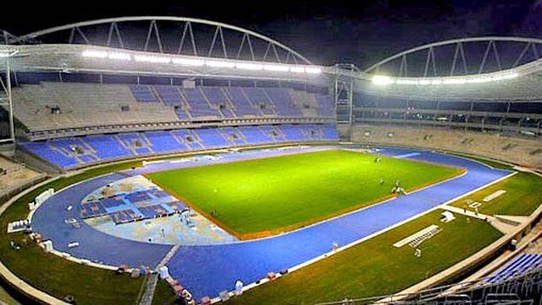
Stadion Maracanã uważany jest w Brazylii za największy cud architektury sportowej, a także największą świątynię drugiej brazylijskiej religii – futbolu. Jest stadionem narodowym i posiada status zabytku.

Slide 8
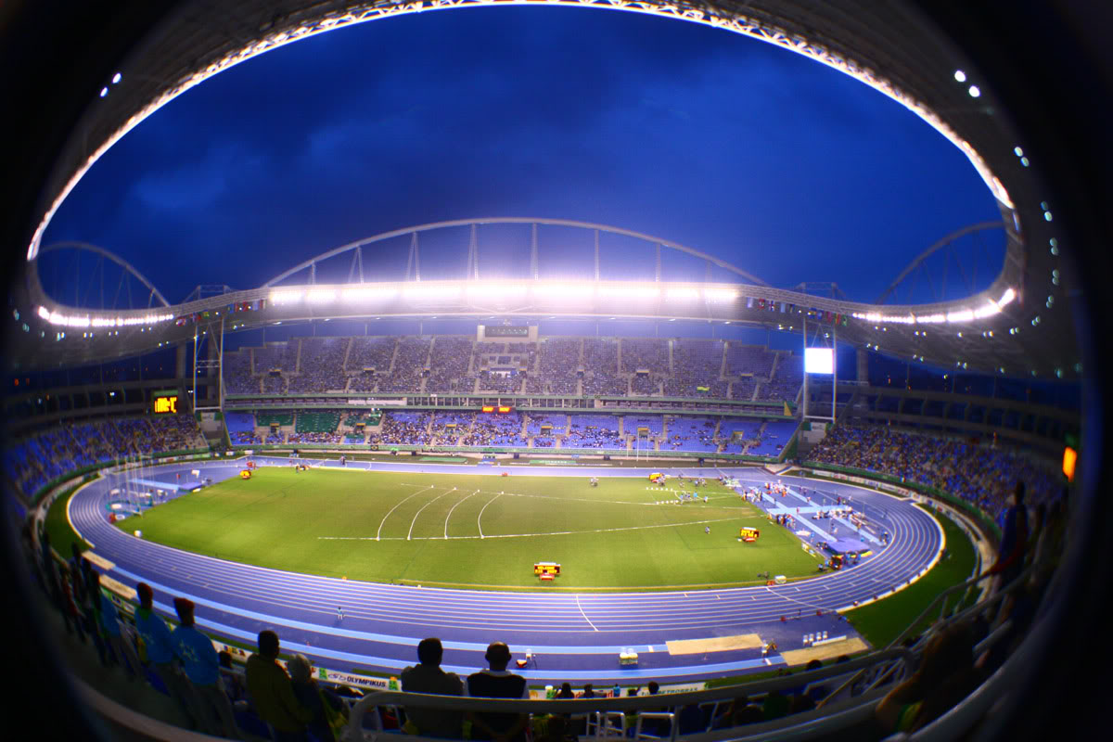

Slide 9
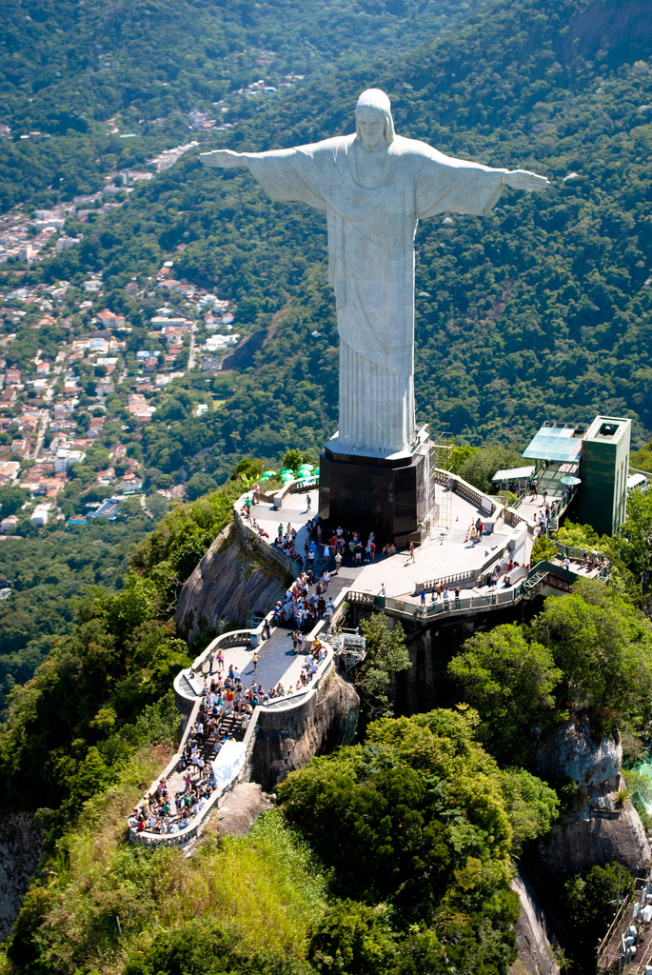
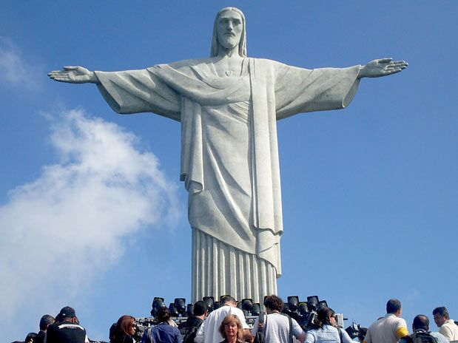
Figura Chrystusa Odkupiciela

Slide 10
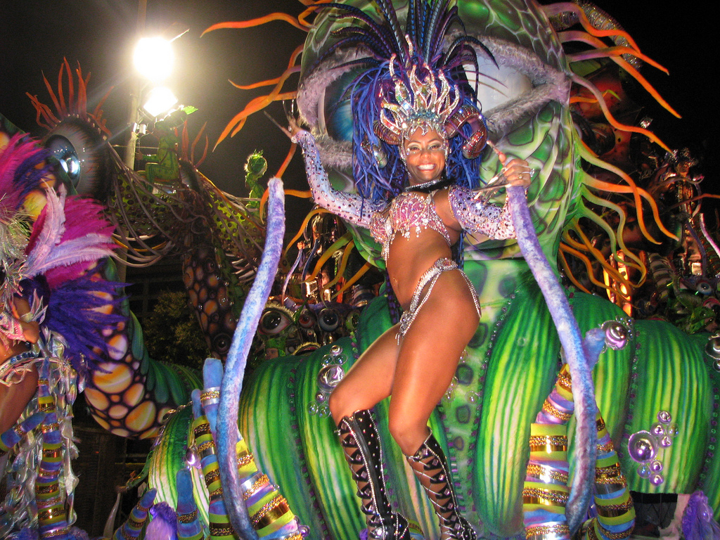
Brazylia słynie z karnawału w Rio de Janeiro. Odbywa się co roku, a jego data związana jest z kalendarzem świąt katolickich. Zaczyna się tuż przed Wielkim Postem. Przez cztery dni ludzie wychodzą na ulice po to, aby bawić się i tańczyć. Kończy się w Środę Popielcową. Mają miejsce także słynne pokazy szkół samby, a pokaz zwycięzców ma miejsce w sobotę tuż po karnawale.

Slide 11
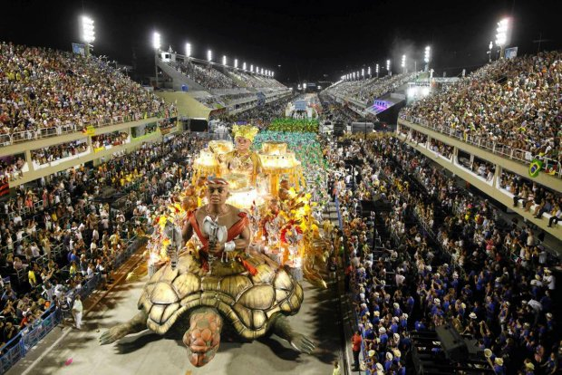
Karnawał w Rio de Janeiro

Slide 12
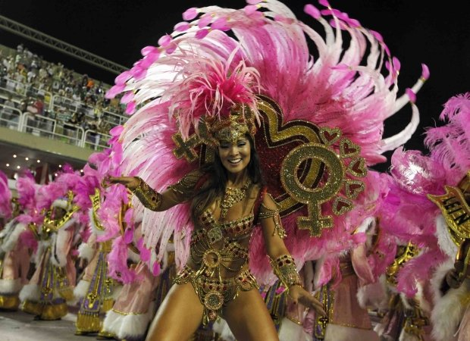
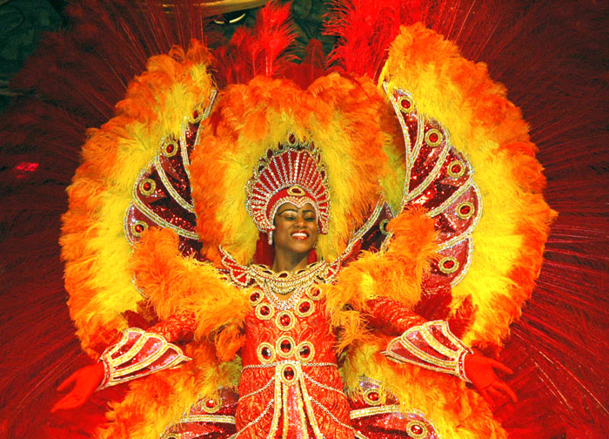
Samba - nie można mówić o Brazylii bez powiedzenia choćby kilku słów o sambie. Większości osób kojarzy się z karnawałem w Rio de Janeiro i pokazami szkół tańca. Samba brazylijska narodziła się ok. 1917 roku i wywodzi się z afrykańskiego tańca ludu Bantu. Podkreśla charakter Brazylii; jest gorąca i zmysłowa (często nazywa się ją tańcem kochanków) oraz radosna, jak jej mieszkańcy.

Slide 13
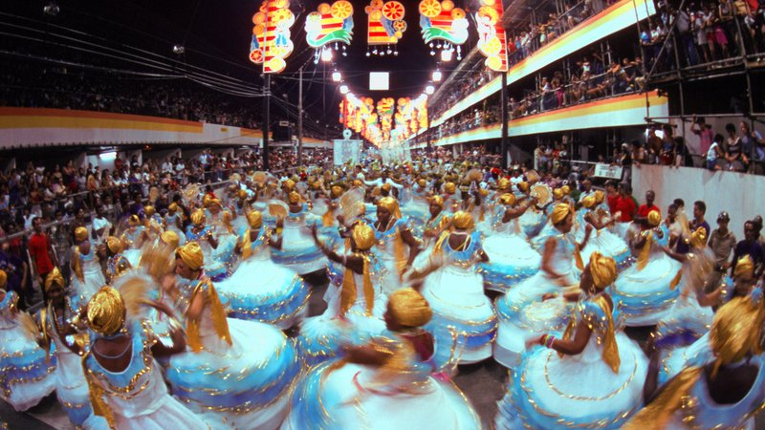

Slide 14
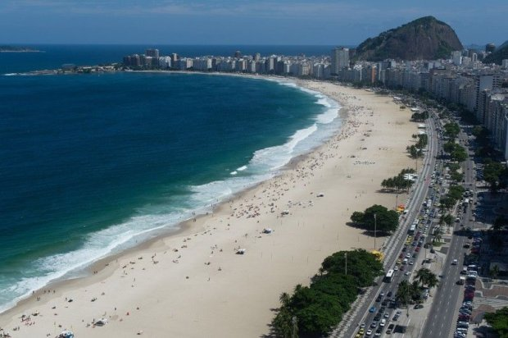
Copacabana to jedna z najbardziej znanych nazw na świecie. Jest to dzielnica w malowniczo położonym Rio de Janeiro, która słynie z długiej na 4 km plaży z białym piaskiem, błękitnym oceanem i słońcem, które świeci przez cały rok..

Slide 15
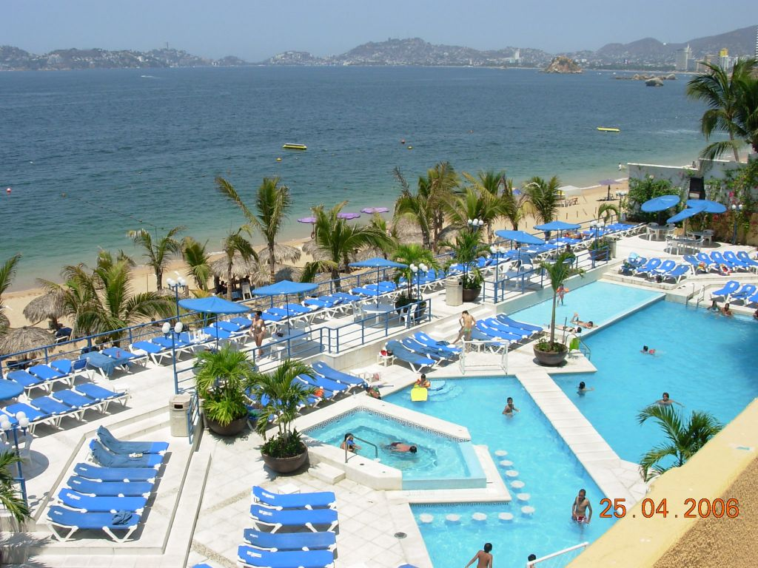
Organizuje się tu wiele imprez kulturalnych oraz sportowych. Promenada Copacabany to miejsce, w którym znajdują się najdroższe bary, hotele i restauracje.

Slide 16
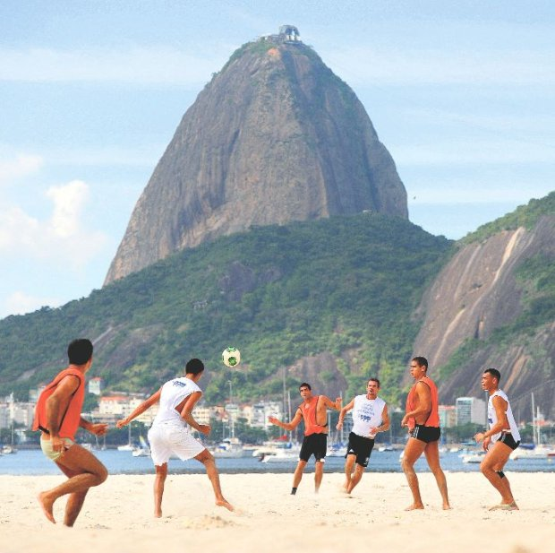
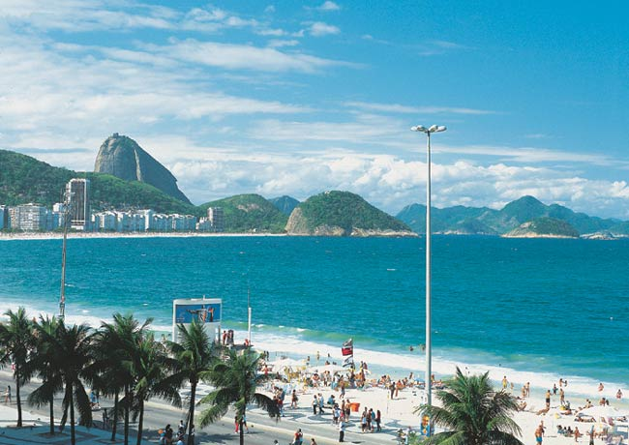

Slide 17
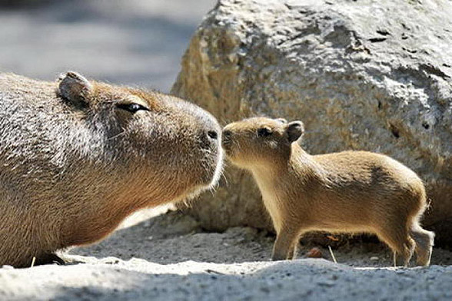
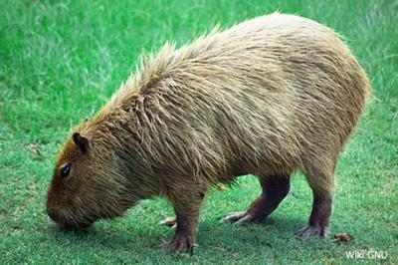
Kraj ten to także bogata fauna. Można tu spotkać liczne gatunki zwierząt.
Kapibara

Slide 18
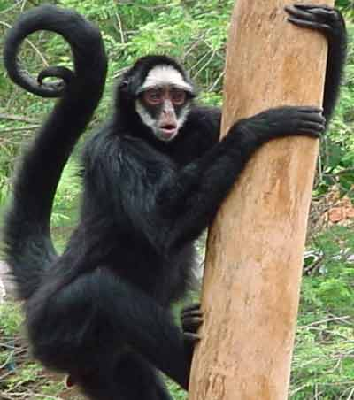
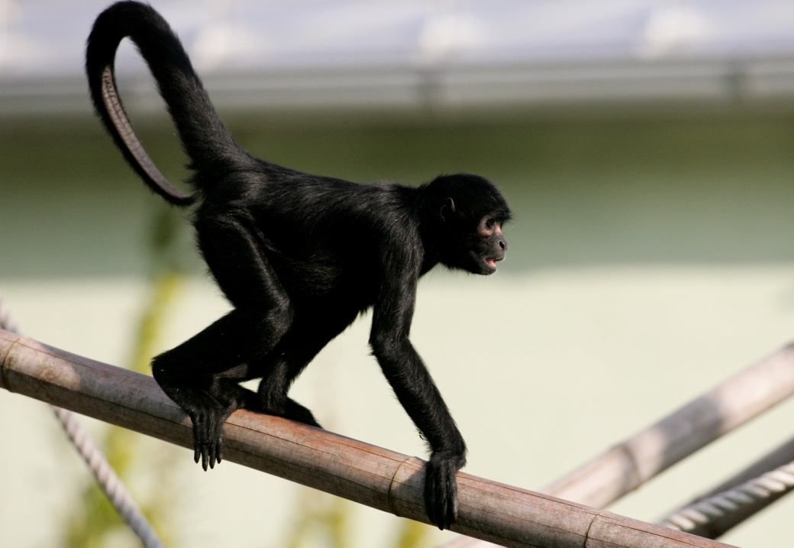
Małpy szerokonose - czepiaki

Slide 19
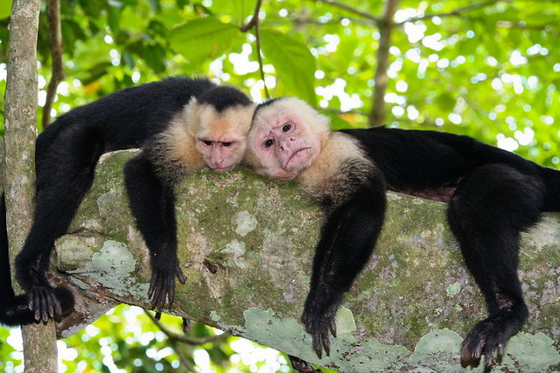
Małpy szerokonose - kapucynki

Slide 20
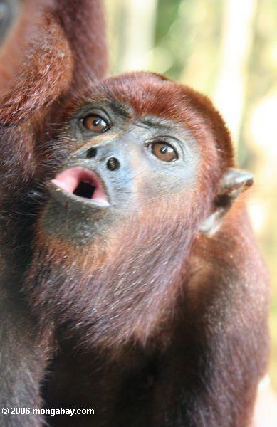
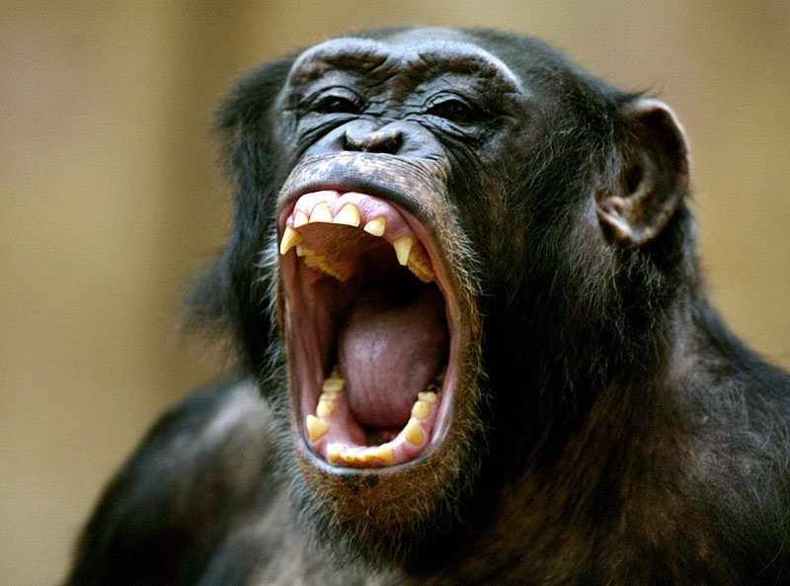
Wyjce

Slide 21
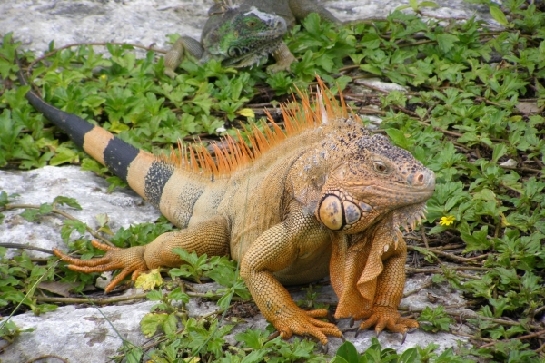
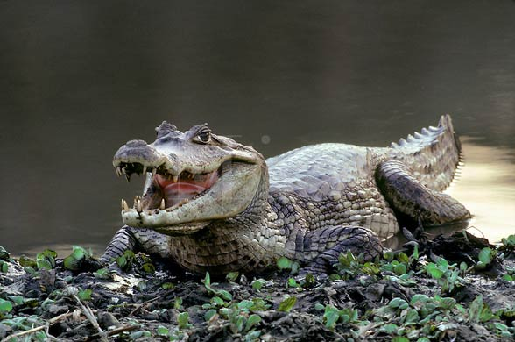
Kajmany i legwany

Slide 22
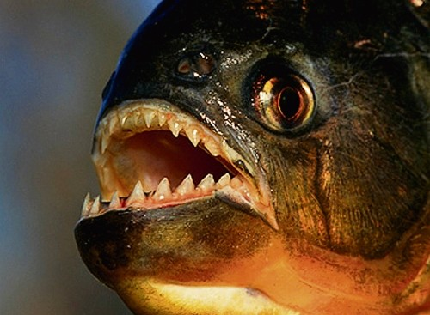
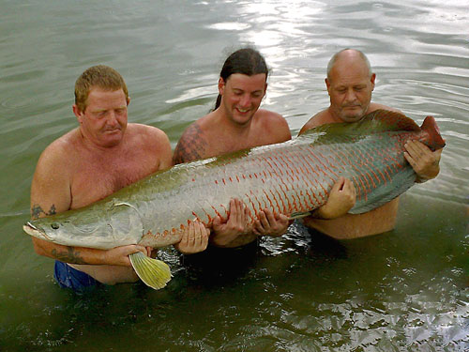
Piranie i arapaimy

Slide 23
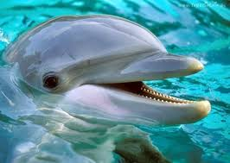
Delfiny słodkowodne

Slide 24
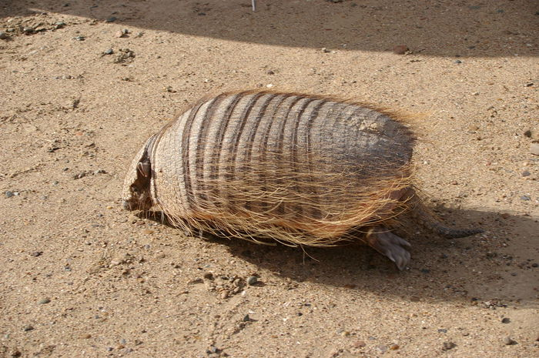
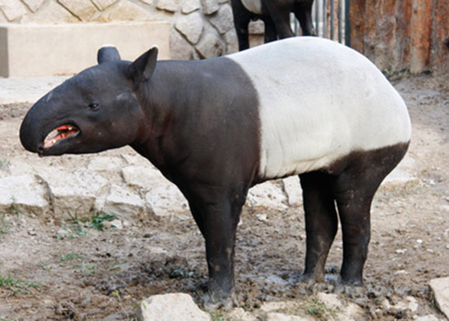
Szczerbaki i tapiry

Slide 25
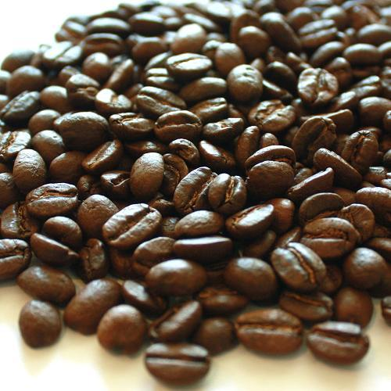
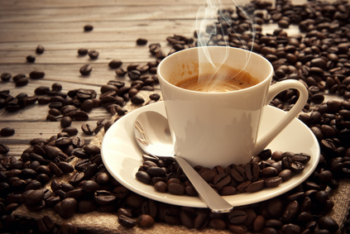
O Brazylii można usłyszeć, że jest to kraj kawą słynący. Państwo jest światowym liderem w jej produkcji.
Od pojawienia się na terytorium kraju w 1727 roku błyskawicznie stała się jedną z najbardziej dochodowych gałęzi gospodarki.

Slide 26
Brazylia to kraj, który słynie z karnawału, z samby, z piłki nożnej, kawy i radosnych ludzi.

Slide 27
„Moje wymarzone wakacje”
- Brazylia -
Bartosz Kowalczyk

